Slide 1
AJAX 原理

Slide 2
XMLHttpRequest
Promise
封装简易版 axios
案例 - 天气预报

Slide 3
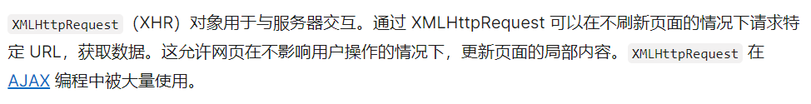

AJAX原理 - XMLHttpRequest
定义：
关系：axios 内部采用 XMLHttpRequest 与服务器交互
好处：掌握使用 XHR 与服务器进行数据交互，了解 axios 内部原理
axios
XMLHttpRequest
请求
响应

Slide 4
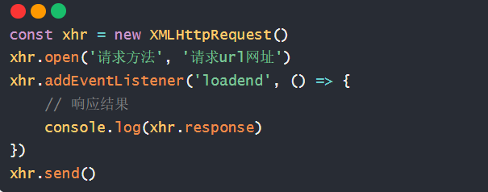
使用 XMLHttpRequest
步骤：
创建 XMLHttpRequest 对象
配置请求方法和请求 url 地址
监听 loadend 事件，接收响应结果
发起请求
接收 - 响应
发送 - 请求

Slide 5
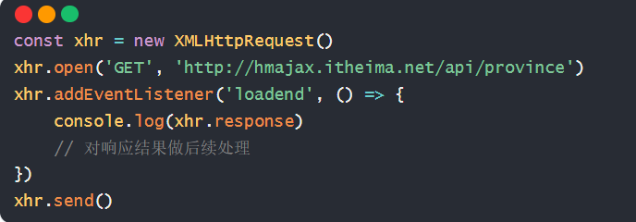
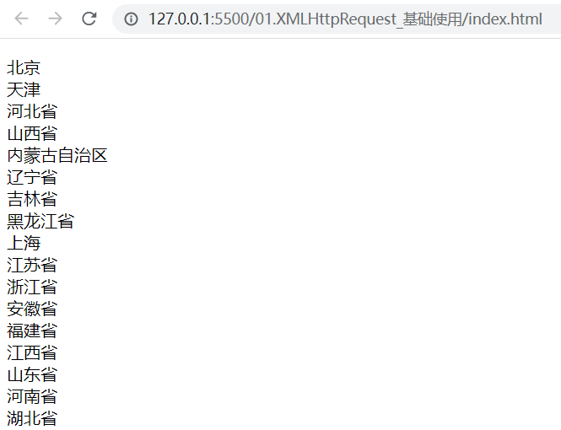
使用 XMLHttpRequest
需求：获取并展示所有省份名字

Slide 6
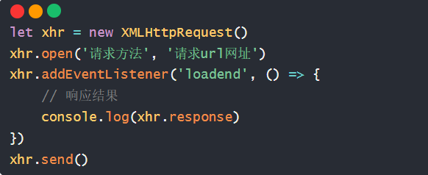
AJAX 原理是什么？
XMLHttpRequest 对象
为什么学习 XHR？
有更多与服务器数据通信方式
了解 axios 内部原理
XHR 使用步骤？
创建 XHR 对象
调用 open 方法，设置 url 和请求方法
监听 loadend 事件，接收结果
调用 send 方法，发起请求

Slide 7


XMLHttpRequest - 查询参数
定义：浏览器提供给服务器的额外信息，让服务器返回浏览器想要的数据
语法：http://xxxx.com/xxx/xxx?参数名1=值1&参数名2=值2
河北省:
请求城市列表
石家庄市
唐山市
…
http://hmajax.itheima.net/api/city
?pname=河北省
[‘石家庄市’, ‘唐山市’, …]
AJAX
响应城市列表
[‘石家庄市’, ‘唐山市’, …]

Slide 8
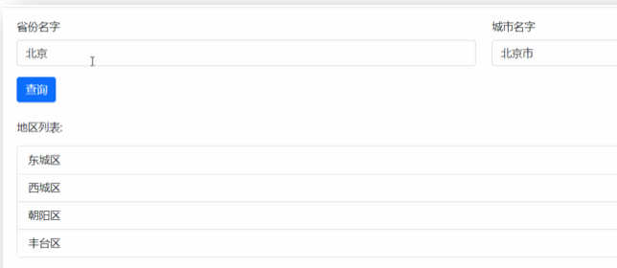
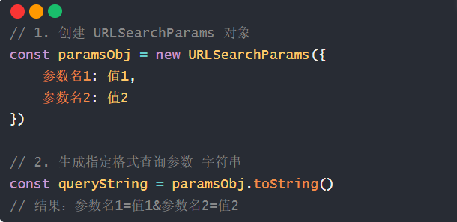
地区查询
需求：输入省份和城市名字，查询地区列表
请求地址：http://hmajax.itheima.net/api/area?
参数名1=值1&参数名2=值2

Slide 9
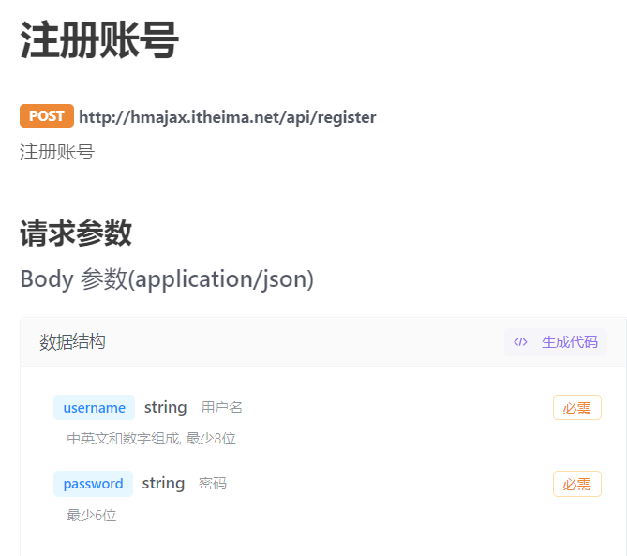
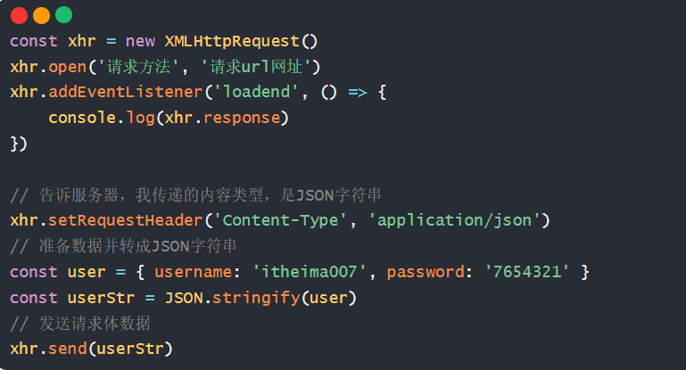
XMLHttpRequest - 数据提交
需求：通过 XHR 提交用户名和密码，完成注册功能
核心：
请求头设置 Content-Type：application/json
请求体携带 JSON 字符串

Slide 10
XMLHttpRequest
Promise
封装简易版 axios
案例 - 天气预报

Slide 11


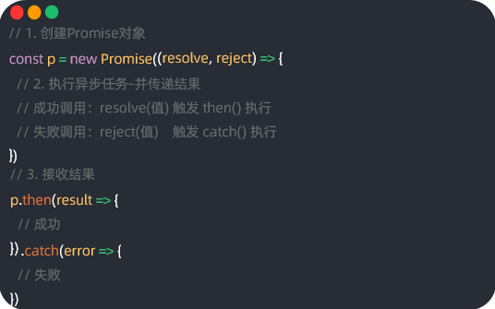
Promise
定义：
语法：
好处：
逻辑更清晰
了解 axios 函数内部运作机制
能解决回调函数地狱问题
// 1. 创建Promise对象
const p = new Promise(
)
(resolve, reject) => {
}
// 2. 执行异步任务-并传递结果
// 成功调用：resolve(值) 触发 then() 执行
// 失败调用：reject(值) 触发 catch() 执行
axios
XMLHttpRequest
Promise
// 3. 接收结果
p.then(result => {
// 成功
})
.catch(error => {
// 失败
})

Slide 12
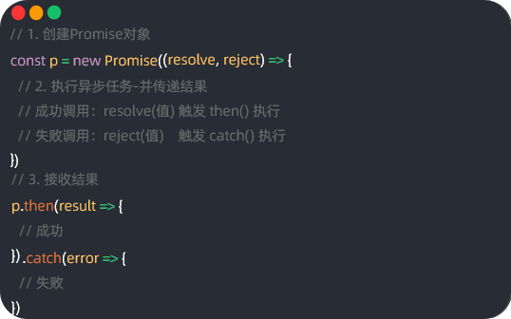
什么是 Promise？
表示（管理）一个异步操作最终状态和结果值的对象
为什么学习 Promise？
成功和失败状态，可以关联对应处理程序
了解 axios 内部原理
Promise 使用步骤？

Slide 13
Promise - 三种状态
作用：了解Promise对象如何关联的处理函数，以及代码执行顺序
概念：一个Promise对象，必然处于以下几种状态之一
待定（pending） ：初始状态，既没有被兑现，也没有被拒绝
已兑现（fulfilled） ：意味着，操作成功完成
已拒绝（rejected） ：意味着，操作失败
.then(回调函数)
resolve()
fulfilled - 已兑现
pending - 待定
new Promise()
rejected - 已拒绝
.catch(回调函数)
reject()
注意：Promise对象一旦被兑现/拒绝
就是已敲定了，状态无法再被改变

Slide 14
Promise 对象有哪 3 种状态？
待定 pending
已兑现 fulfilled
已拒绝 rejected
Promise 状态有什么用？
状态改变后，调用关联的处理函数
.then(回调函数)
fulfilled - 已兑现
pending - 待定
new Promise()
rejected - 已拒绝
.catch(回调函数)

Slide 15
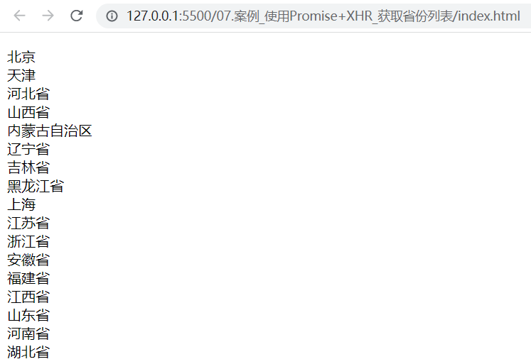
使用Promise + XHR 获取省份列表
需求：使用 Promise 管理 XHR 获取省份列表，并展示到页面上
步骤：
创建 Promise 对象
执行 XHR 异步代码，获取省份列表
关联成功或失败函数，做后续处理

Slide 16
XMLHttpRequest
Promise
封装简易版 axios
案例 - 天气预报

Slide 17
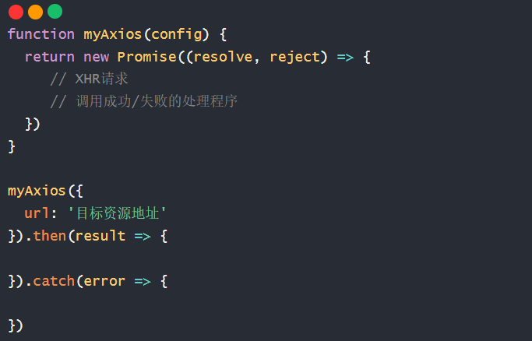
封装_简易axios_获取省份列表
需求：基于 Promise + XHR 封装 myAxios 函数，获取省份列表展示
步骤：
定义 myAxios 函数，接收配置对象，返回 Promise 对象
发起 XHR 请求，默认请求方法为 GET
调用成功/失败的处理程序
使用 myAxios 函数，获取省份列表展示
axios
XMLHttpRequest
Promise

Slide 18
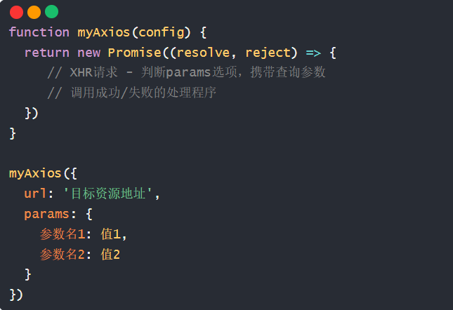
封装_简易axios_获取地区列表
需求：修改 myAxios 函数支持传递查询参数，获取"辽宁省"，"大连市"对应地区列表展示
步骤：
myAxios 函数调用后，判断 params 选项
基于 URLSearchParams 转换查询参数字符串
使用自己封装的 myAxios 函数展示地区列表

Slide 19
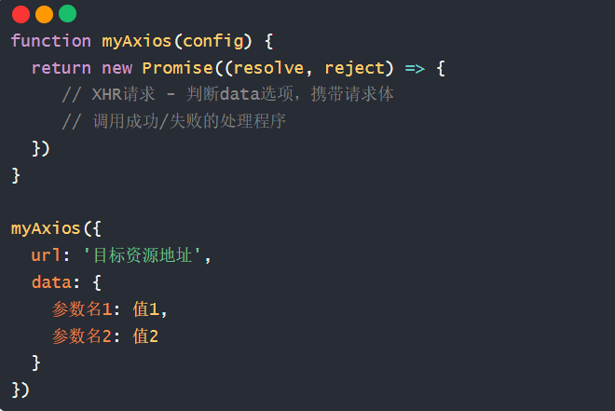
封装_简易axios_注册用户
需求：修改 myAxios 函数支持传递请求体数据，完成注册用户功能
步骤：
myAxios 函数调用后，判断 data 选项
转换数据类型，在 send 方法中发送
使用自己封装的 myAxios 函数完成注册用户功能

Slide 20
XMLHttpRequest
Promise
封装简易版 axios
案例 - 天气预报

Slide 21
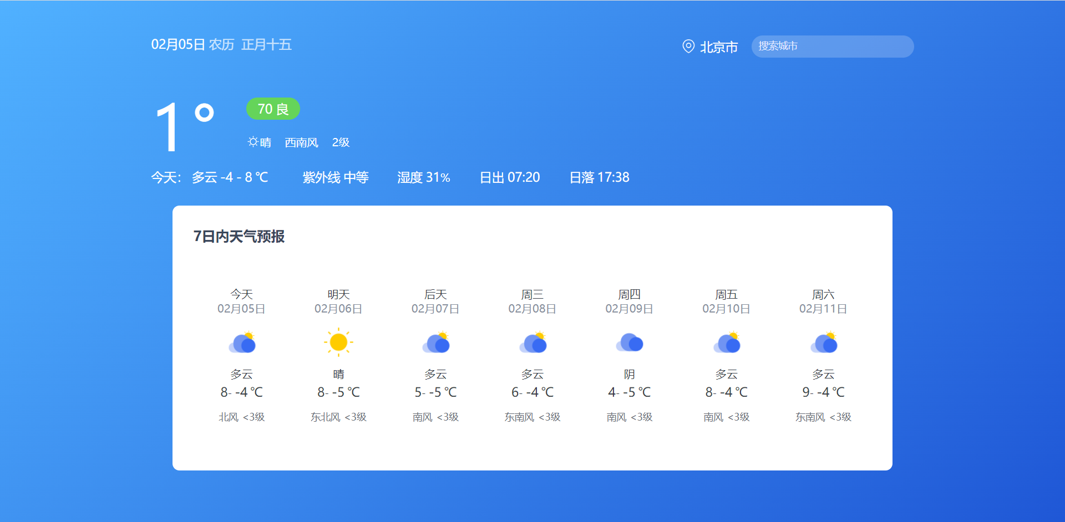
天气预报
步骤：
获取北京市天气数据，展示
搜索城市列表，展示
点击城市，显示对应天气数据

Slide 22
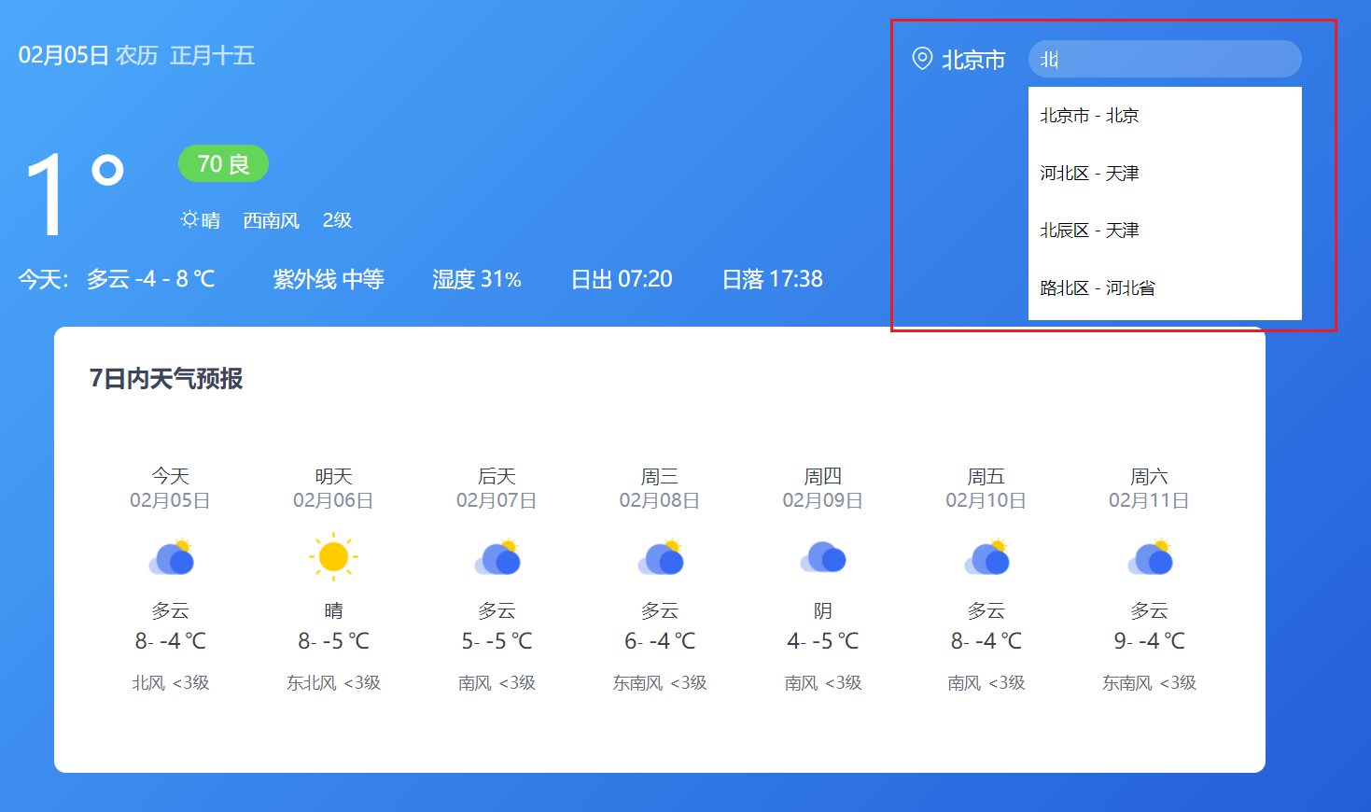
天气预报 - 搜索城市列表
需求：根据关键字，展示匹配城市列表
步骤：
绑定 input 事件，获取关键字
获取展示城市列表数据

Slide 23
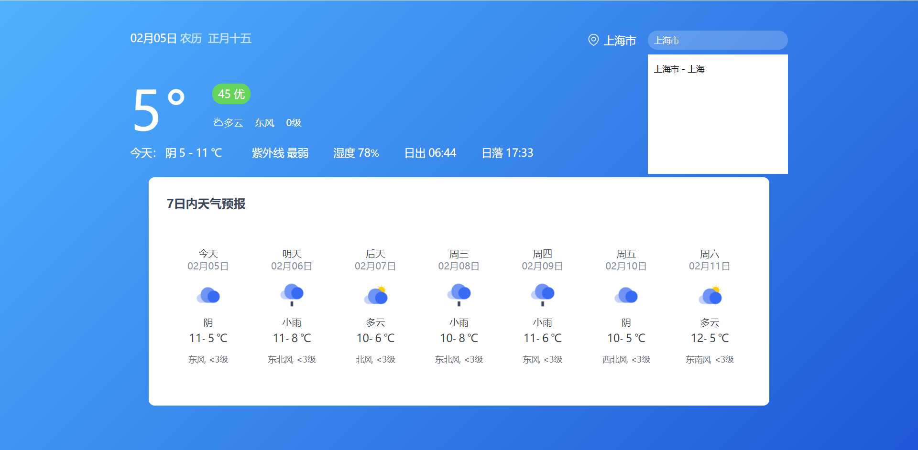
天气预报 - 展示城市天气
需求：展示用户搜索查看的城市天气
步骤：
检测搜索列表点击事件，获取城市 code 值
复用获取展示城市天气函数

